Slide 1

DIGIMEDIA 2025
Petr Herian
NEWTON Technologies
BeeyLive

Slide 2


Jak Beey pomáhá médiím už dnes
🎤 BeeyLive – přepis živých akcí a konferencí
Okamžité titulkování naživo s minimální latencí
📺 Digitální titulky pro televize
DVTV, Seznam.cz, a další používají Beey pro přepis a generování titulků k rozhovorům a zpravodajství
Titulky připravené k nasazení na web i sociální sítě
🛠️ Připravujeme online titulkování pro české televizní vysílání
Cílem je napojení na OTT/streaming a hybridní vysílací platformy
🎞️ Titulky pro neslyšící
Ručně editované titulky pro TV Nova, Prima, Česká televize

Slide 3
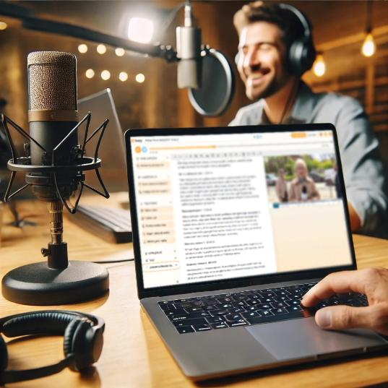
Přístupnost jako výhoda
Tři přínosy přístupnosti:
Rozšíření publika – neslyšící, senioři, cizinci, mobilní diváci bez zvuku
Vyšší zapojení – titulky = lepší retence a srozumitelnost
SEO a archivace – přepisy zlepšují dohledatelnost obsahu
💡 Bonus: Přístupnost zvyšuje důvěryhodnost a transparentnost zpravodajství

Slide 4


Evropský akt o přístupnosti (EAA)
Platí od 28. 6. 2025, implementace v ČR zákonem č. 424/2023 Sb.
Dopad na digitální produkty a služby: weby, média a vysílání, videa, podcasty, aplikace, e-shopy
Povinnost doplnit titulky, přepisy, alternativní ovládání
Výjimka: pouze mikropodniky
Sankce: až 10 milionů
Notes:
Důležitá není jen dostupnost, ale také dostupnost dostupnosti, jestli mi rozumíte.
Lidský tlumočník má omezenou kapacitu – a i dobré úmysly někdy ztroskotají na rozpočtu.
BeeyLive to mění – zpřístupňuje obsah i tam, kde by jinak prostě nebyl.

Slide 5
Jak se směrnice dotkne digitálních médií?
📺 Online video & VOD
každý pořad, reportáž či archivní obsah bude muset obsahovat titulky
nové kampaně a propagační videa = také přístupné
🎙 Podcasty a audioobsah
nutnost doplnit přepis – a zpřístupnit ho veřejnosti
nejen pro zrakově znevýhodněné, ale i pro SEO a sdílení
📰 Zpravodajství & online články s multimédii
titulky k embedded videím
doprovodné hlasy (voice-overy) přepsané do textu
přístupné přehrávače s možností ovládání bez myši
Notes:
Důležitá není jen dostupnost, ale také dostupnost dostupnosti, jestli mi rozumíte.
Lidský tlumočník má omezenou kapacitu – a i dobré úmysly někdy ztroskotají na rozpočtu.
BeeyLive to mění – zpřístupňuje obsah i tam, kde by jinak prostě nebyl.

Slide 6

Shrnutí: Jak se připravit na červen 2025?
Zmapujte, kde máte video a audio obsah
Stanovte si proces pro titulkování
a přepisy
Zkuste to s Beey – a zjistíte, že to jde jednoduše
🔗 www.beey.io
Notes:
A na konec: BeeyLive funguje výborně, když mu připravíme dobré podmínky – a to hlavně kvalitní zvuk.
A zároveň: není fér ho porovnávat s profesionálním tlumočníkem.
Smysl dává jiná otázka: Dostane divák srozumitelnou informaci v reálném čase?
Ve většině případů – ano. A díky tomu se může zapojit někdo, kdo by jinak zůstal stranou.

Slide 7
Petr Herian petr.herian@newtontech.cz
www.beey.io

